Slide 1
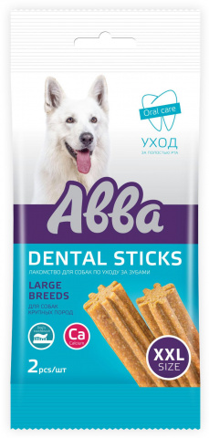
Лакомство Авва Dental Sticks для собак крупных пород
Свойства
Выгода
1
Специальная форма, прочная текстура и размер лакомства
Кальций в составе
Лакомство содержит цеолит
Благодаря курице
Содержит клетчатку
обеспечивают удаление зубного налета, массаж десен и профилактику образования зубного камня у крупных собак
способствует укреплению структуры зубов и зубной эмали
который является адсорбентом, впитывающим в себя токсины и болезнетворные микроорганизмы.
лакомство обладает высокой вкусовой привлекательностью для собак
которая помогает нормализовать работу желудочно-кишечного тракта
2
3
4
Лакомство Авва Dental Sticks для собак крупных пород
5

